Slide 1
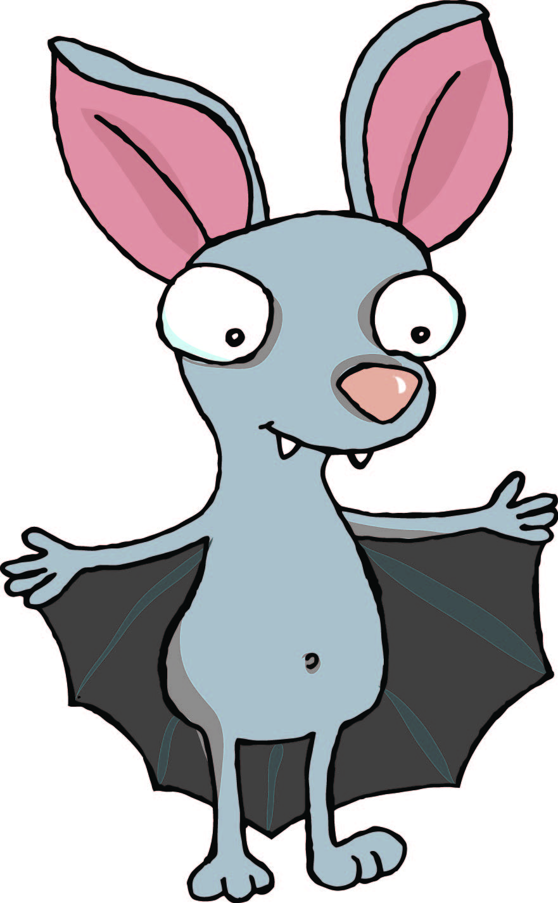
SALPALINJAPROJEKTI
3. B ja tukiluokka

Slide 2
Yhteistyöprojekti, yleistä
Lönnrotin koulun yhteistyöprojekti, johon osallistuivat 3. B –luokka ja Tukiluokka.
Oppilaita oli yhteensä 25.
Henkilökuntaa projektiin osallistui Sirpa, Sirkka, Lauri, Matti ja Kirsi.
Ulkopuolista apua saimme Lappeenrannan seurakunnasta Titta Tonderilta, Jukka Hirveltä ja eräopas/Rutolan VPK/Salpalinjaopas Juha Huttuselta.

Slide 3
Projekti, tavoitteet
Vuorovaikutustaitojen kehittyminen
Retkeily – turvallinen liikkuminen luonnossa
Rohkaistuminen yhteistyöhön uusien luokkakavereiden ja aikuisten kanssa
Kuullun, nähdyn ja koetun työstäminen monin eri tavoin eri oppiaineissa
Omien kuvien hyödyntäminen kirjoitusten pohjana tietotekniikkaa apuna käyttäen
Tutustuminen kasvi- ja eläinlajeihin (sopeutuminen eri vuodenaikoihin, lepakko/horros, yleisimmät lehti- ja havupuut, varpukasvit, Suomen yleisimmät nisäkäslajit)
Suomen sotien puolustushistoriaan tutustuminen Salpalinjalla
Oman kaupungin historian tunteminen, pommitukset sodan aikana mm. Lönnrotin koulu
Turvallisuus ja ensiapu
Tutustuminen palokunnan toimintaan
Kädentaitojen harjaannuttaminen huomioiden turvallisuus ja työvälineiden huolto(askartelu, vuoleminen)

Slide 4
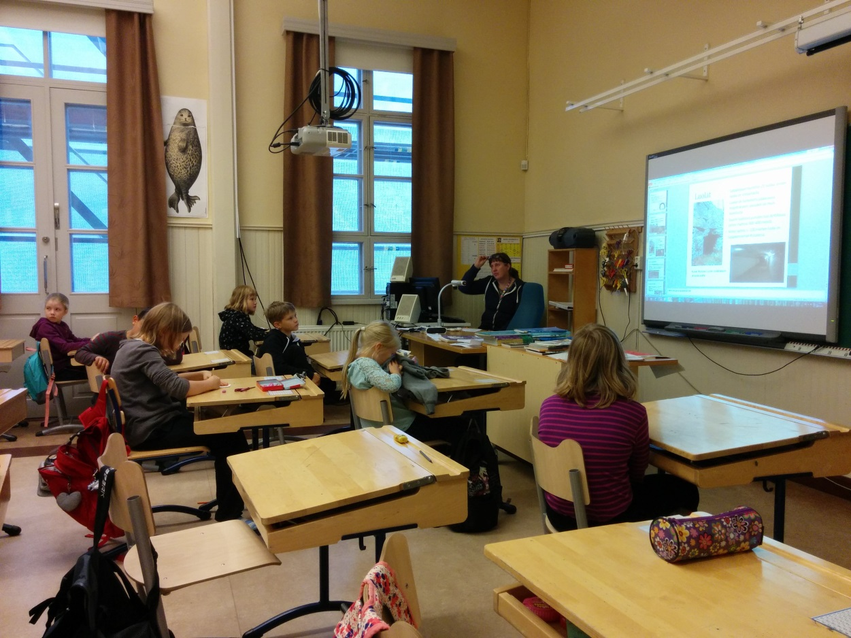
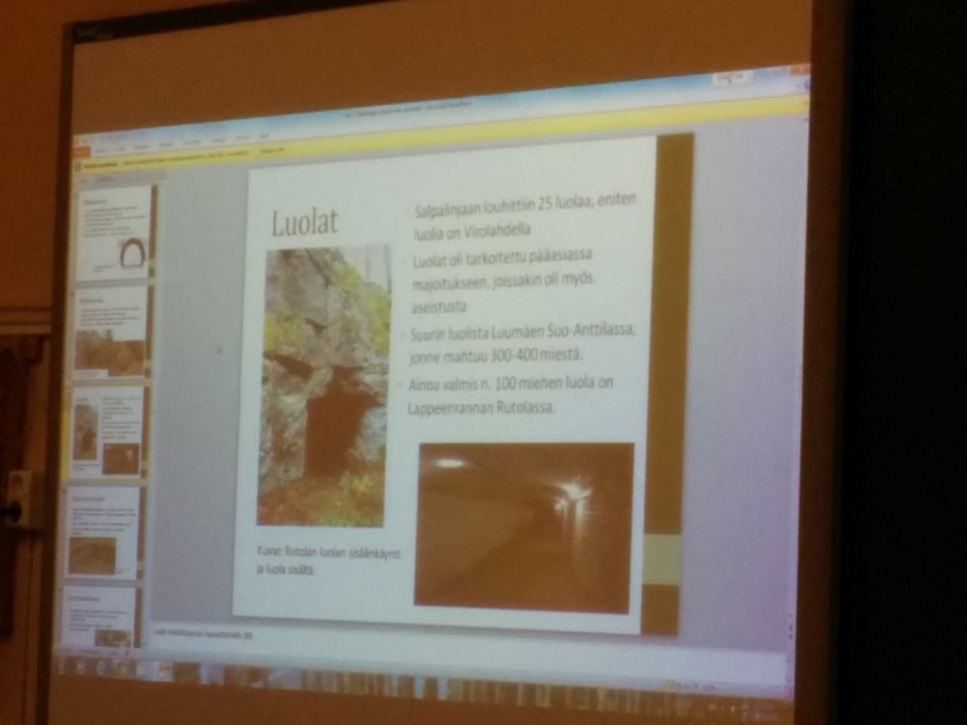
Projekti alkoi ennen retkeä lokakuun alussa 2015, kun tukiluokka tuli 3.B –luokkaan. Sirpa kertoi meille Salpalinjasta ja siellä talvehtivista lepakoista. Meille kerrottiin, että me pääsisimme katsomaan Salpalinjaa. Lähtisimme sinne bussilla, koska matka oli niin pitkä.
Salpalinja tehtiin sodan aikana sen takia, etteivät viholliset olisi päässeet hyökkäämään Suomeen.

Slide 5
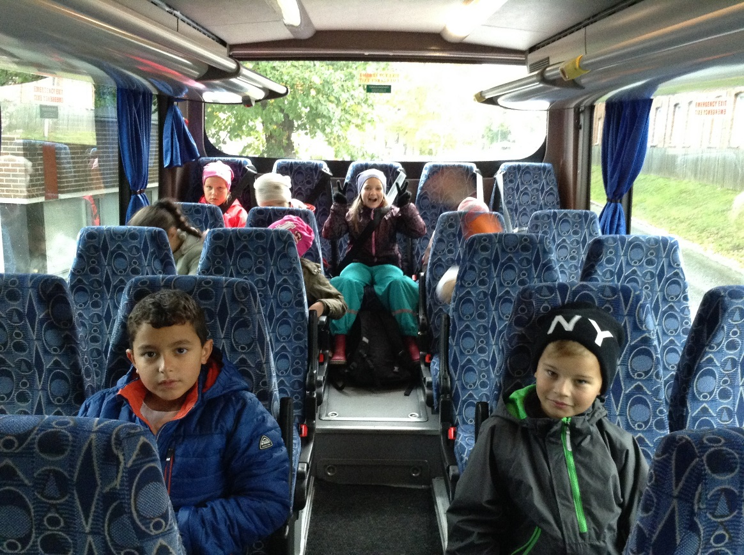
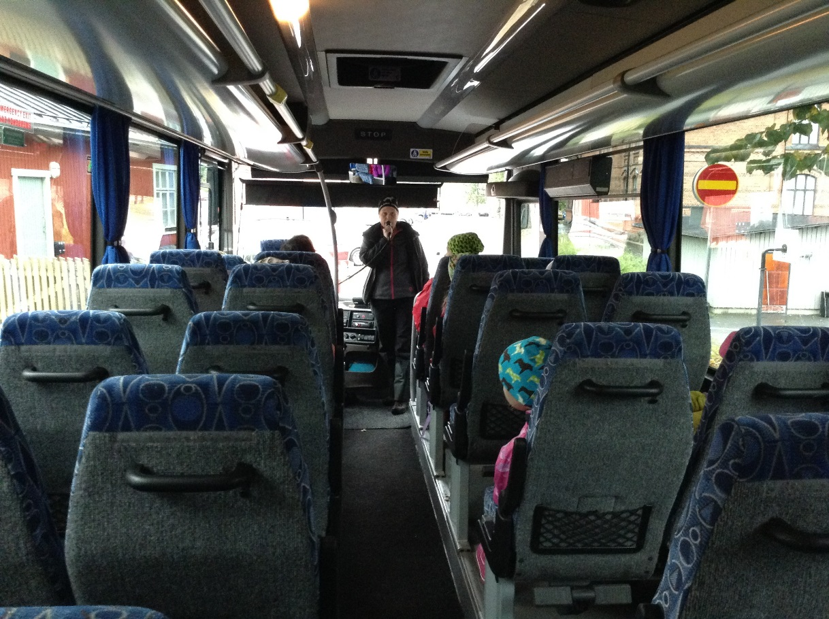
Varsinaisena teemapäivänä me menimme Rutolaan retkelle bussilla. Kun bussi läksi liikkeelle, piti olla turvavyöt päällä. Bussimatkalla meille annettiin ohjeita, miten retki sujuisi parhaiten. Bussimatka kesti aika kauan, sillä Lönnrotinkoululta Rutolaan matka oli pitkä.

Slide 6
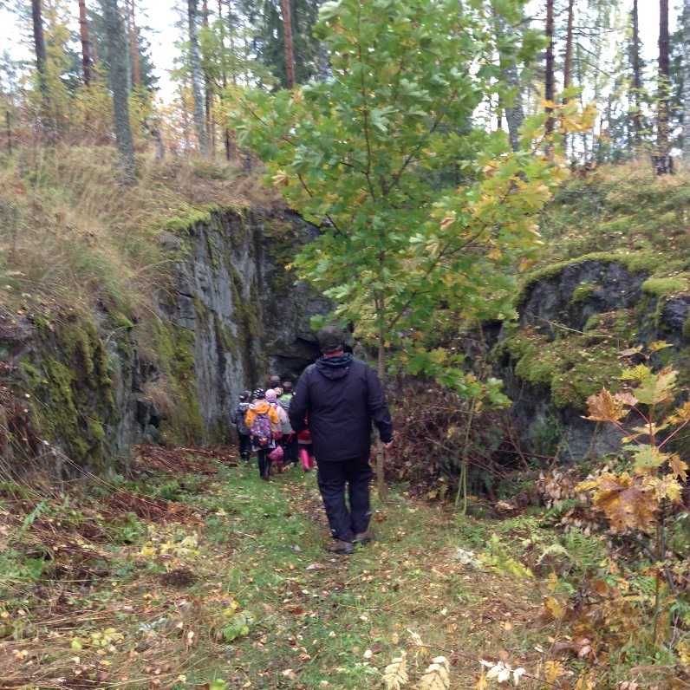
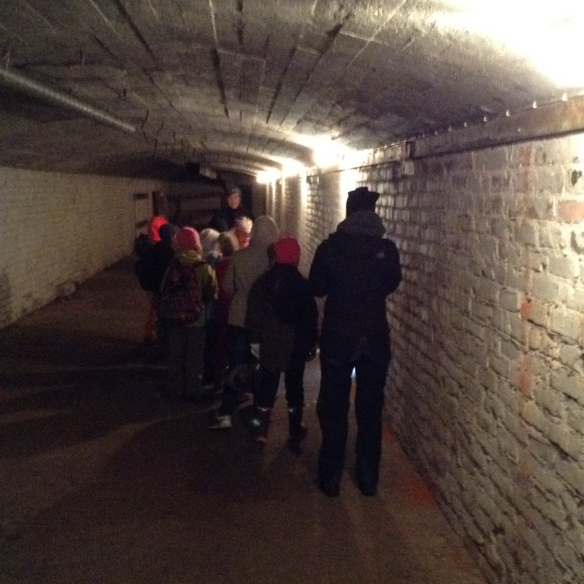
Huomasimme pian, että luolista löytyi myös lepakoita ja yöperhosia. Toisessa kuvassa olemme kävelemässä luolaan sisään.

Slide 7
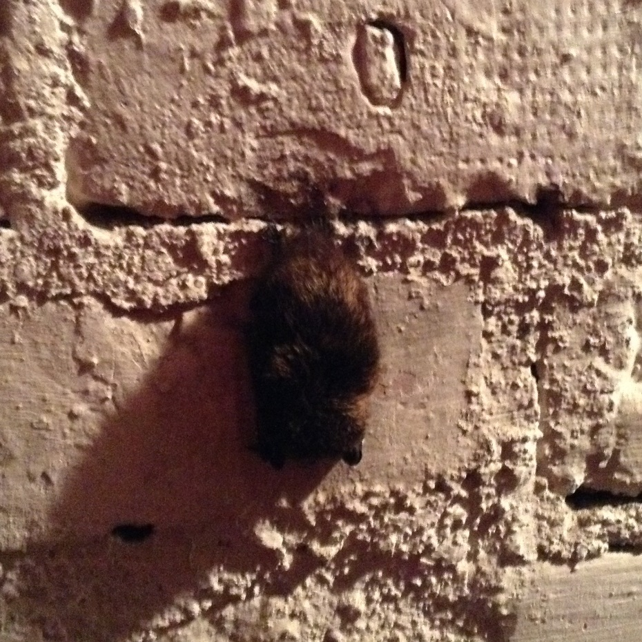
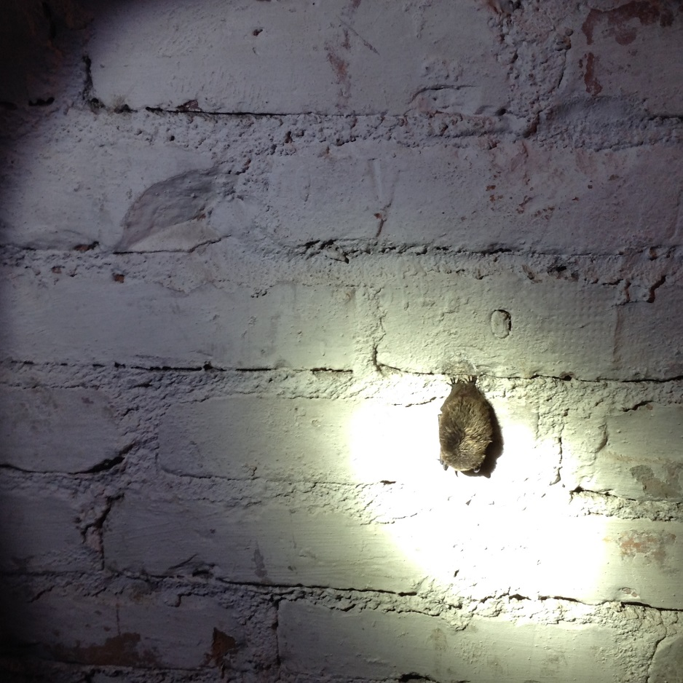
Luolissa oli 3 lepakkoa ja yöperhosia. Luolissa oli pimeää, kosteaa ja jännittävää. Iso luola oli rakennettu sotilaille yöpymistä varten. Lepakkoa ei saanut koskea.

Slide 8
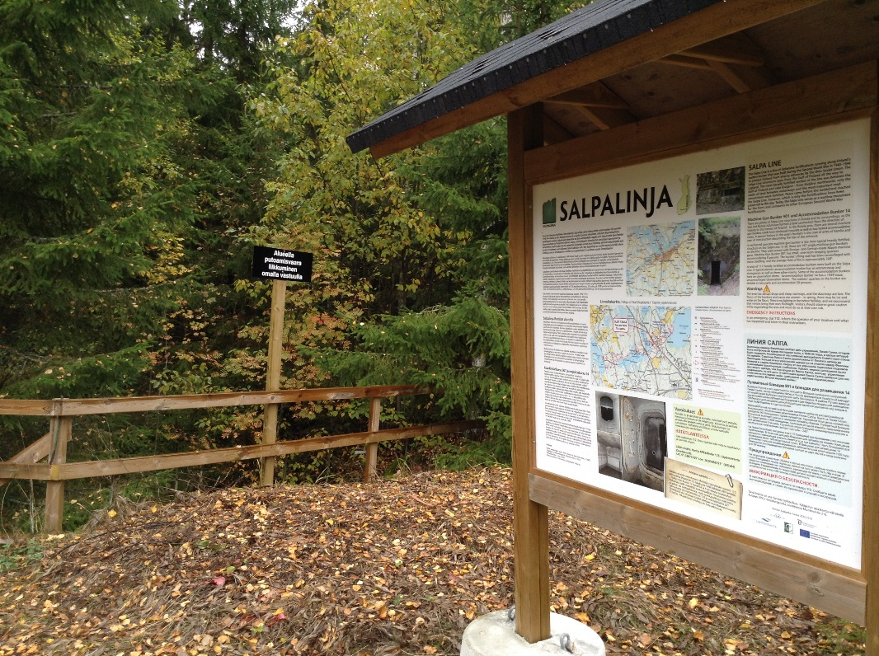
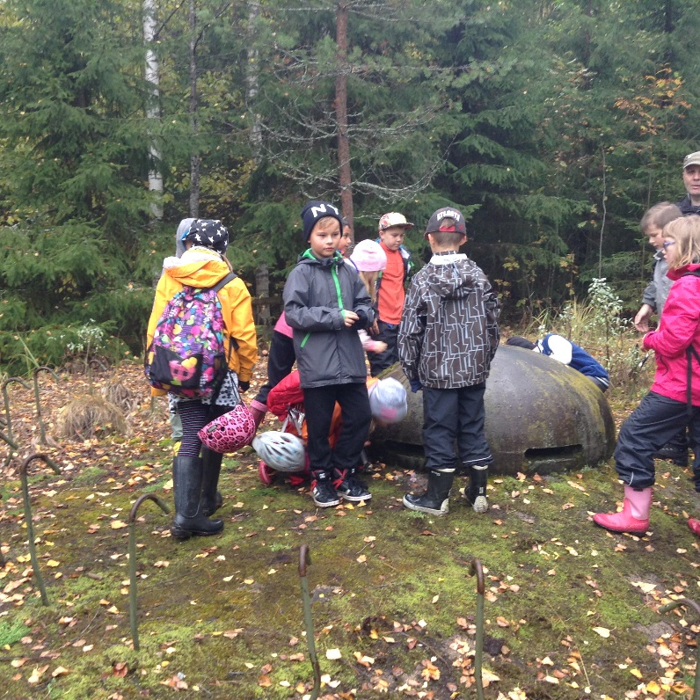
Tässä kuvassa näkyy tähystyskupu. Siitä pystyi katsomaan aina, kun vihollinen aikoi hyökätä.
Saavuimme Rutolaan ja katselimme vähän ympärillemme. Salpalinja oli sodan aikainen. Siellä oli rakennuksia, ampumapaikkoja, juoksuhautoja ja panssariesteitä. Kaikki ne rakennettiin suojelemaan Suomea.

Slide 9
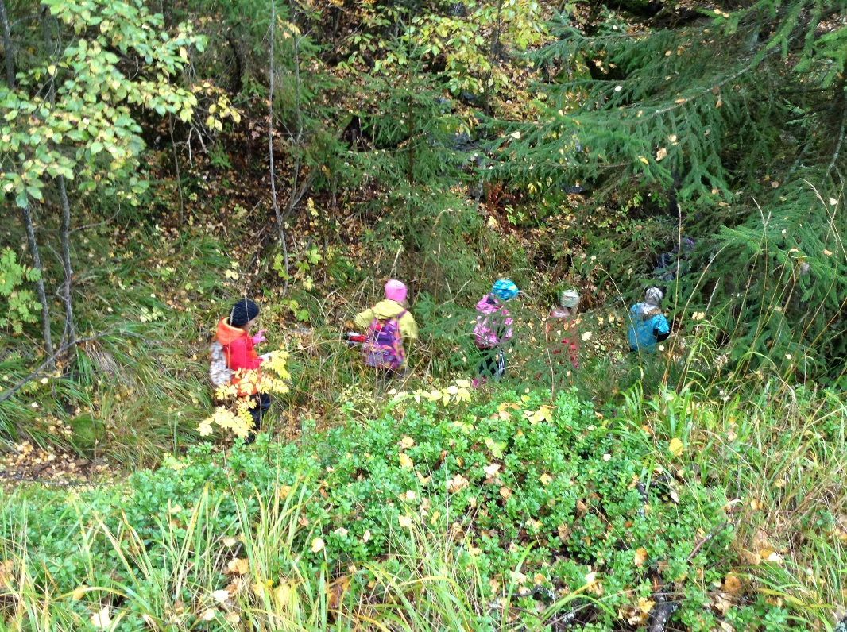
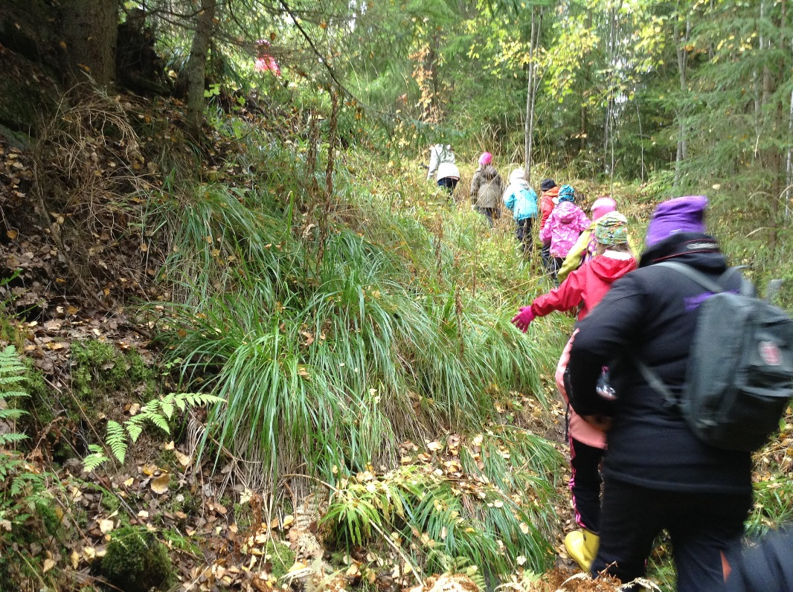
Käveltiin pitkin metsäpolkua. Mentiin majoituskorsuun. Siellä oli pimeätä. Oviaukot olivat matalia.

Slide 10
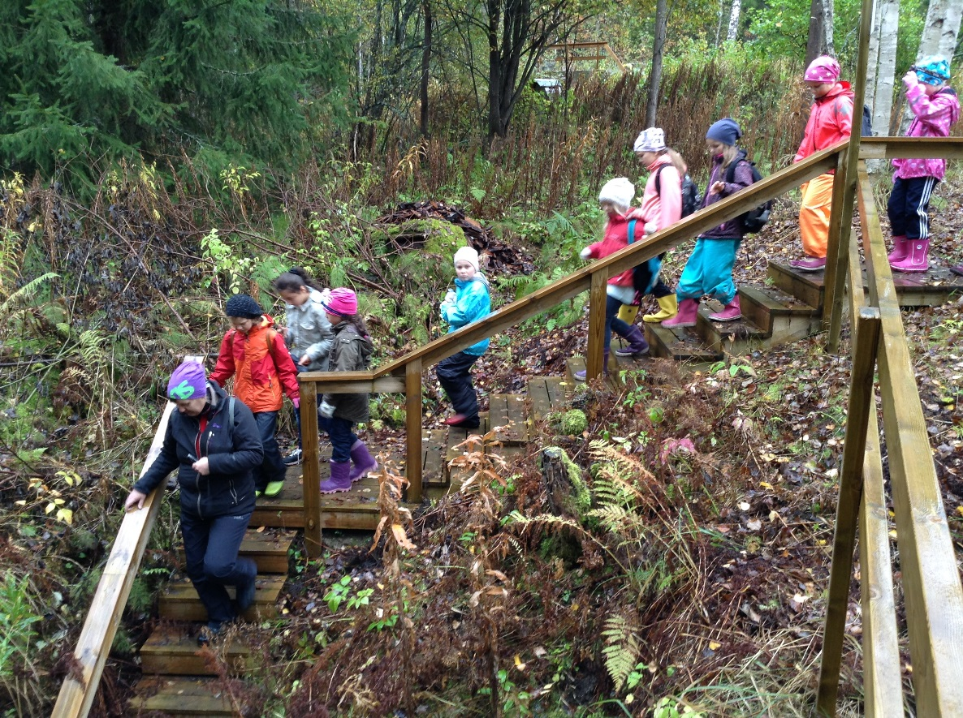
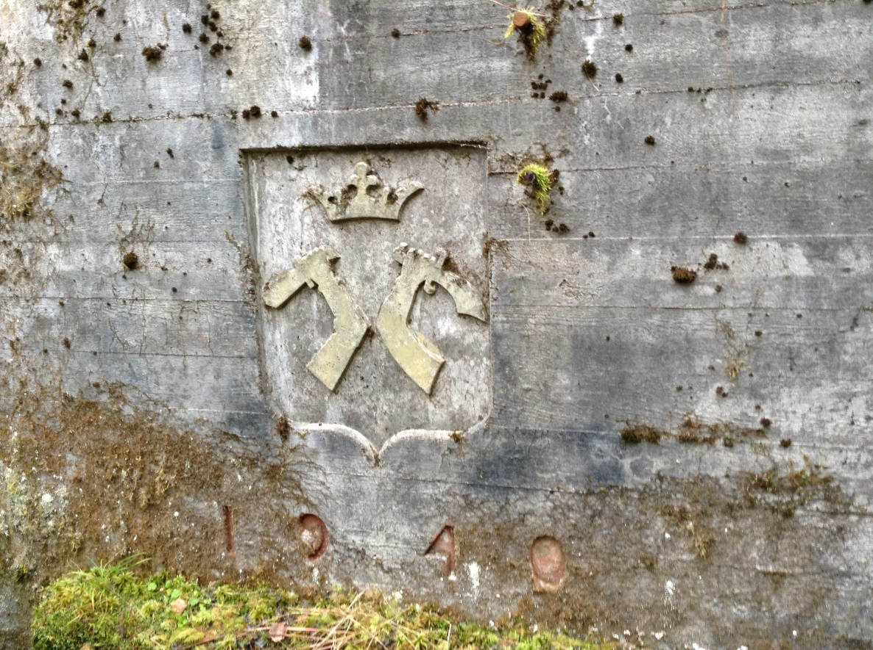
Menimme portaita alas ja portaat olivat liukkaita. Menimme korsuun ja siellä oli pimeää ja märkää.
Karjalan vaakuna vuodelta 1940. Se oli tehty korsun oven yläpuolelle.

Slide 11
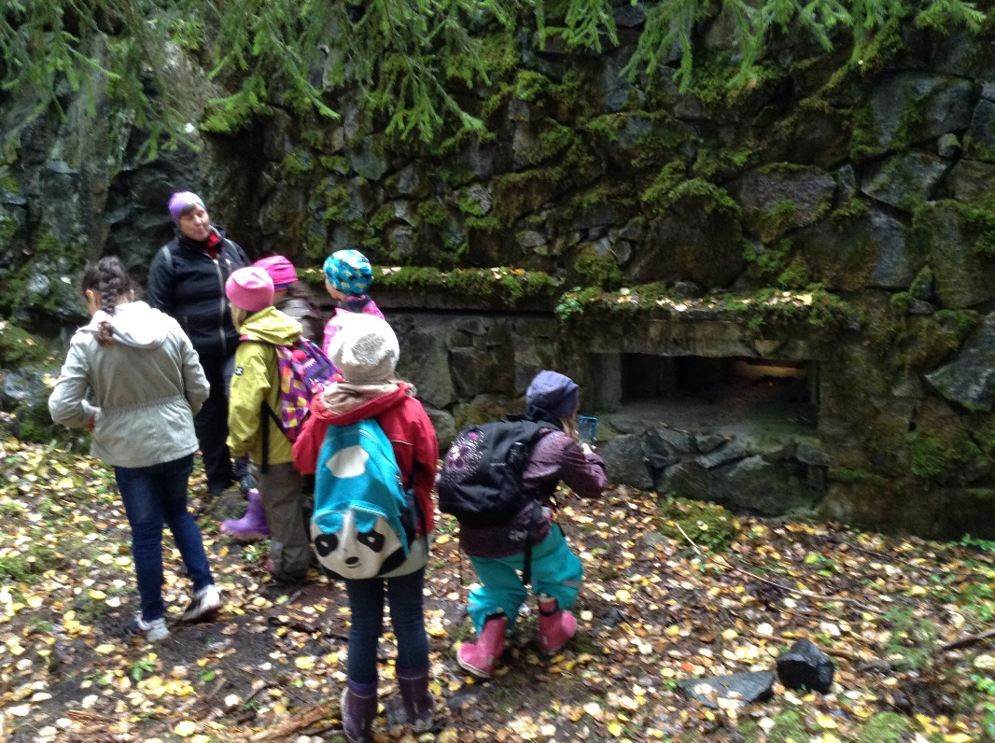
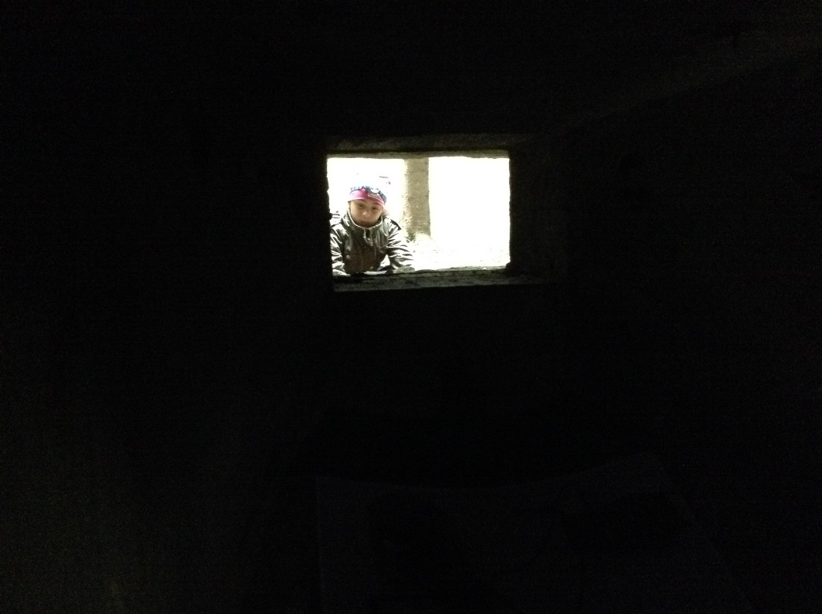
Luolissa oli tosi tosi pimeää. Tässä on ampuma aukko. Fatima kurkkaamassa sisälle.
Korsut näyttivät tosi vanhoilta luolilta ne olivat sammaleen peitossa.

Slide 12
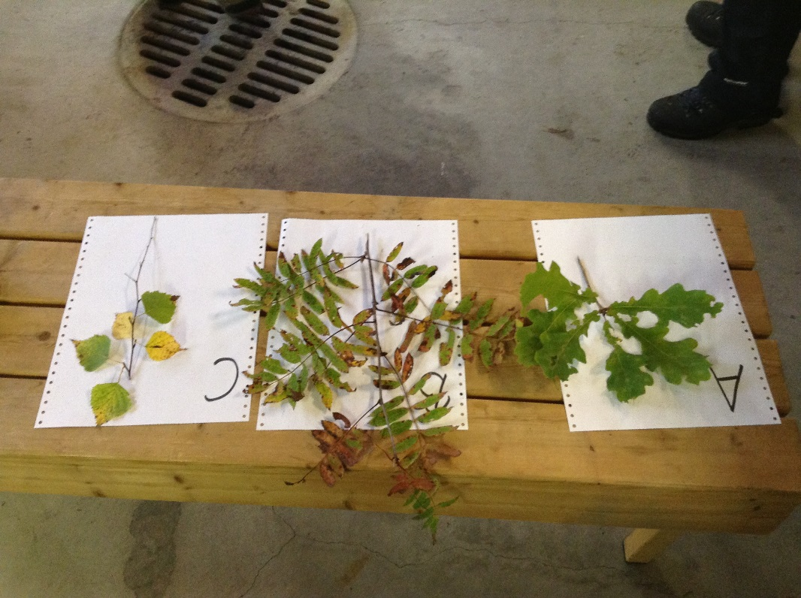
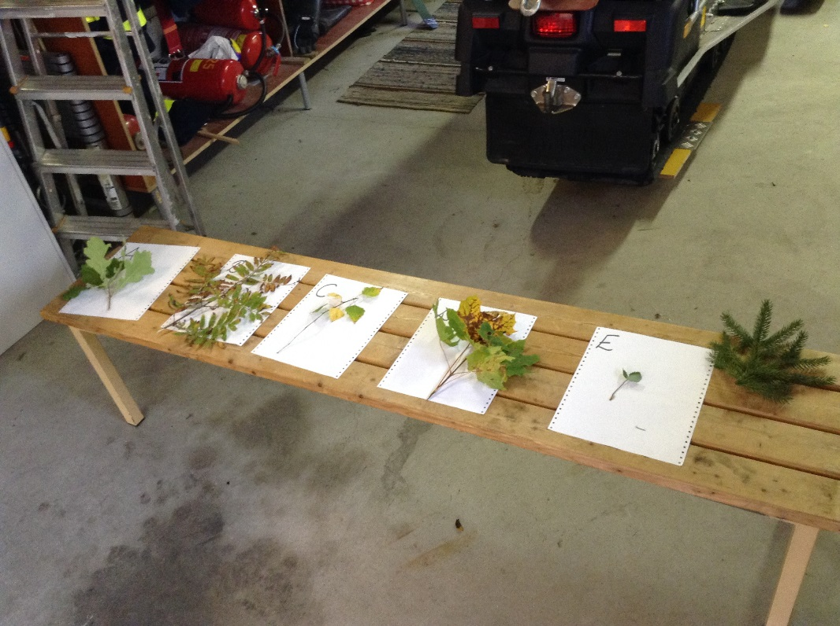
Tehtävässä piti tunnistaa yleisimpiä lehtipuita. Kuusenoksa oli tuotu mukaan hämäyksen vuoksi. Tunnistustehtävä oli aika jännä.

Slide 13
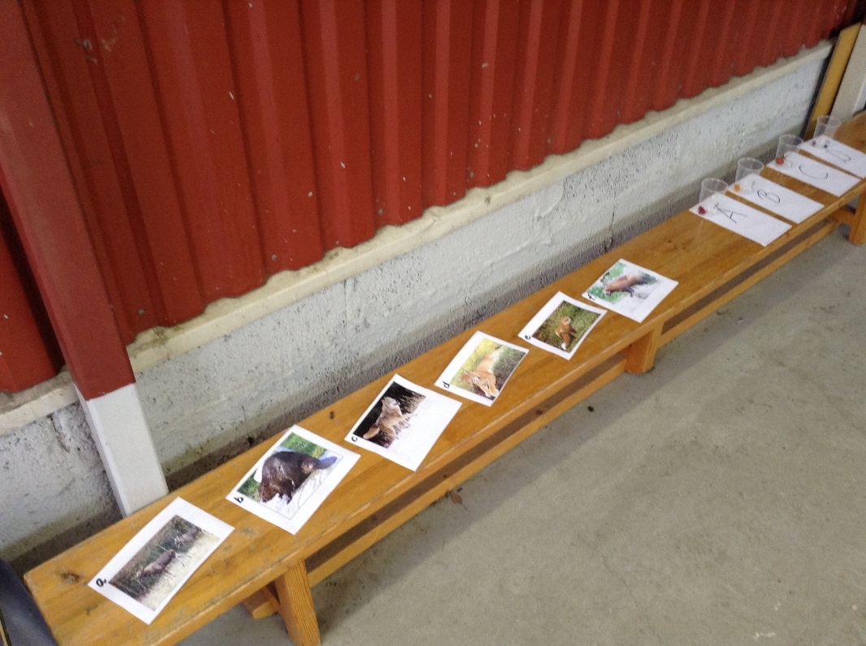
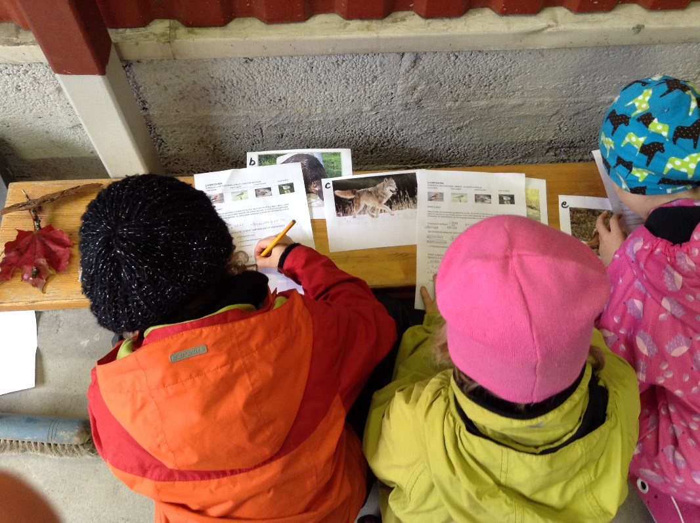
Monet meidän luokkalaiset tekivät niitä innolla.
Siellä oli hauskaa.
Me arvailtiin eri kasveja.
Meidän retkellä oli luontotehtäviä.

Slide 14
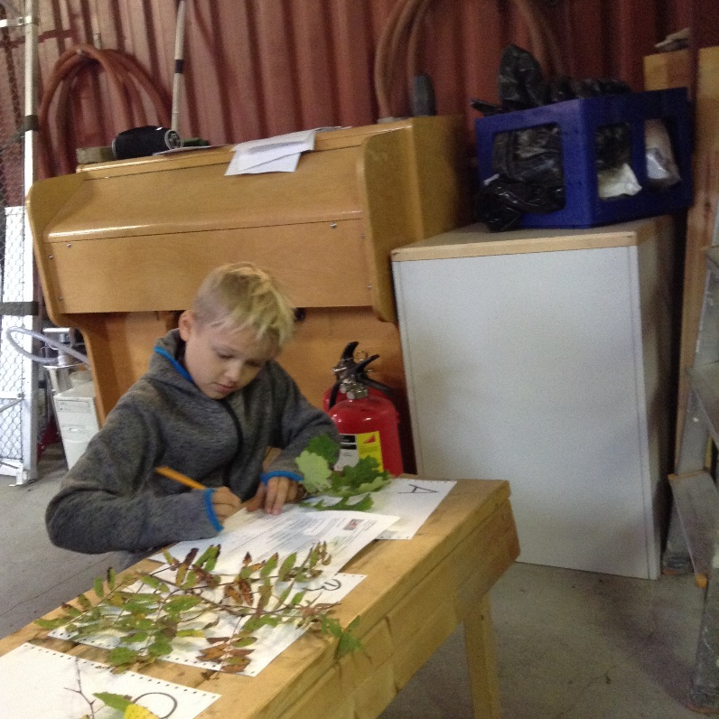
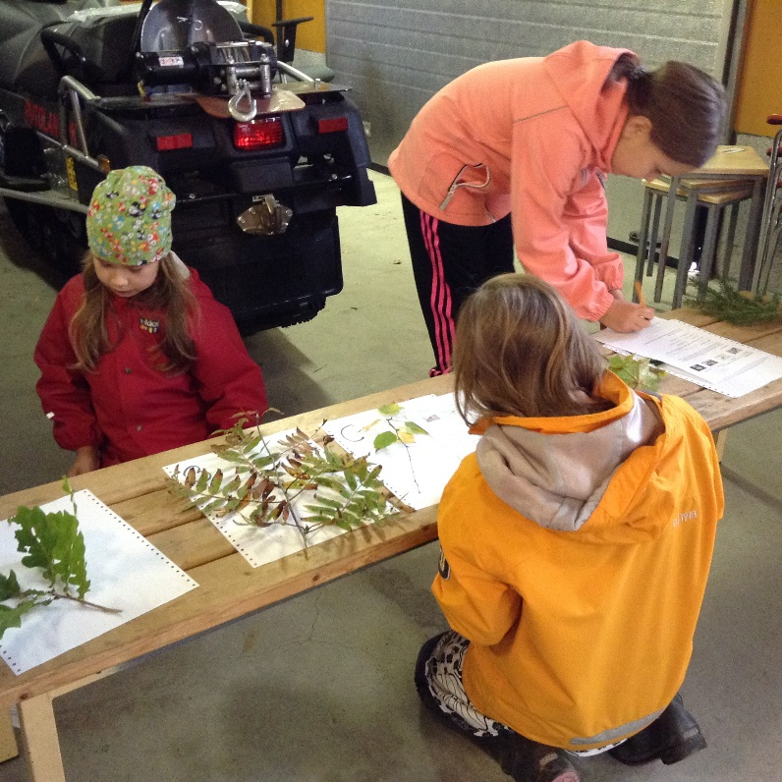
Aarne oli tekemässä tehtäviä luonnosta. Nella, Iiris ja Karla samoissa puuhissa paloasemalla

Slide 15
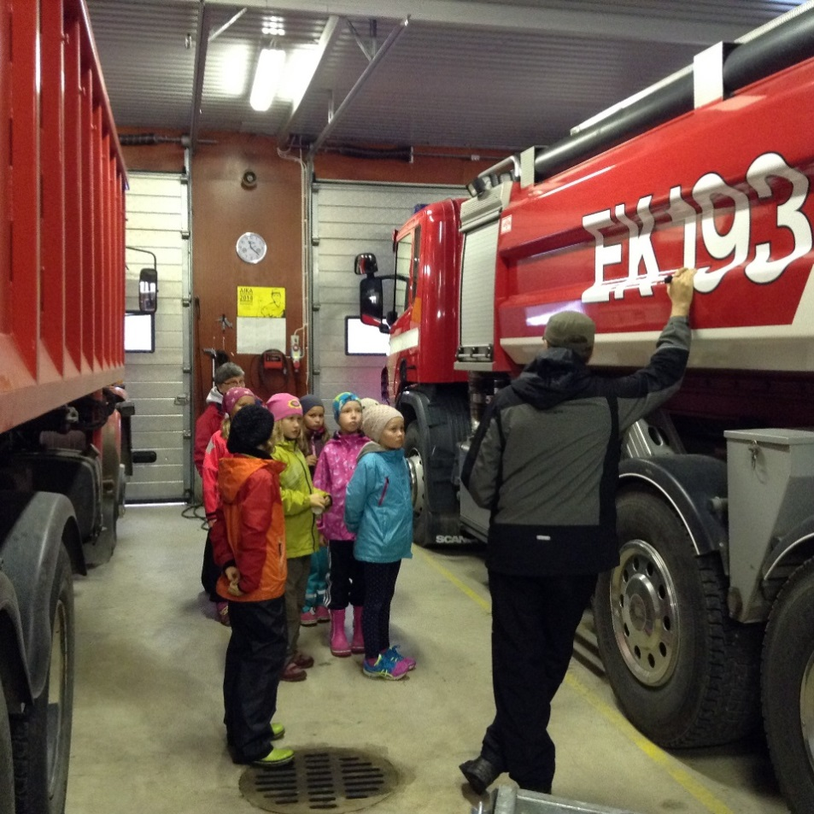
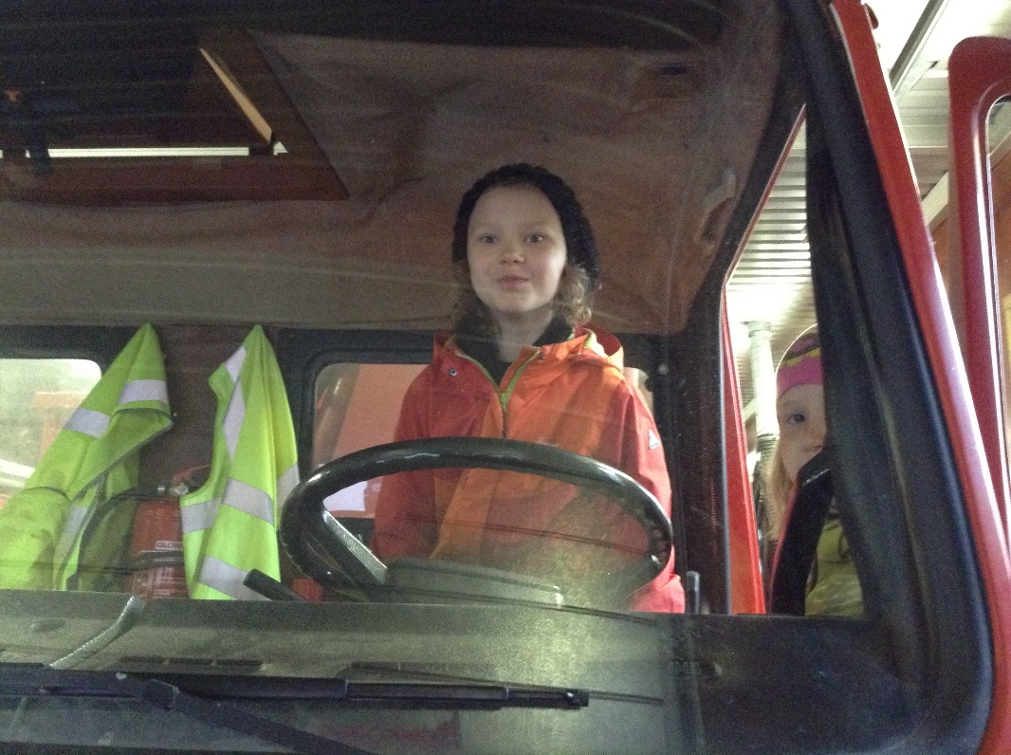
Tutustuimme paloautoihin ja palomiehen työhön.
Kävimme tutustumassa Rutolan vapaa palokuntaan. Elea pääsi autokuljettajaksi.

Slide 16
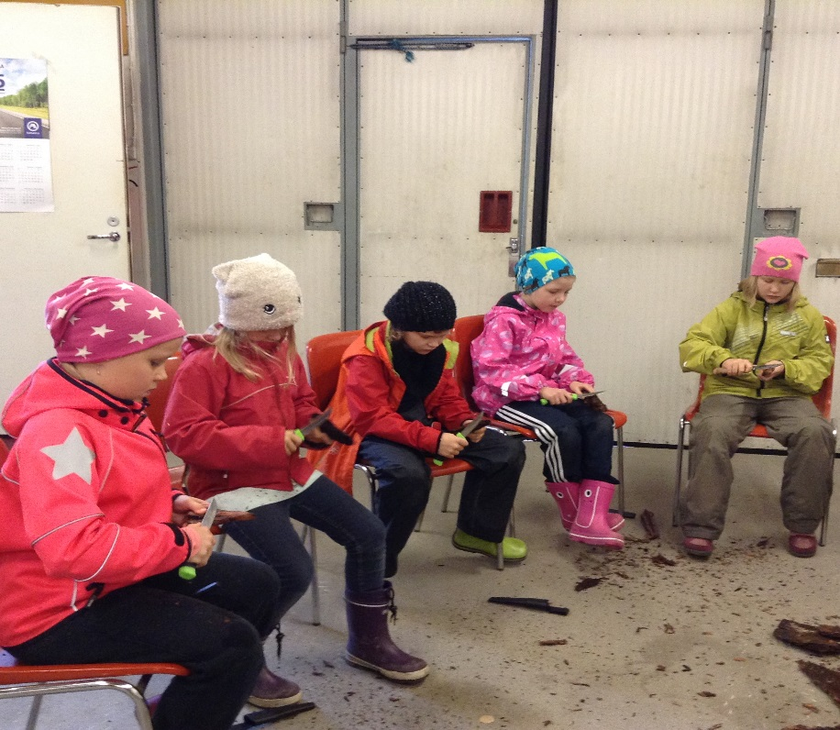
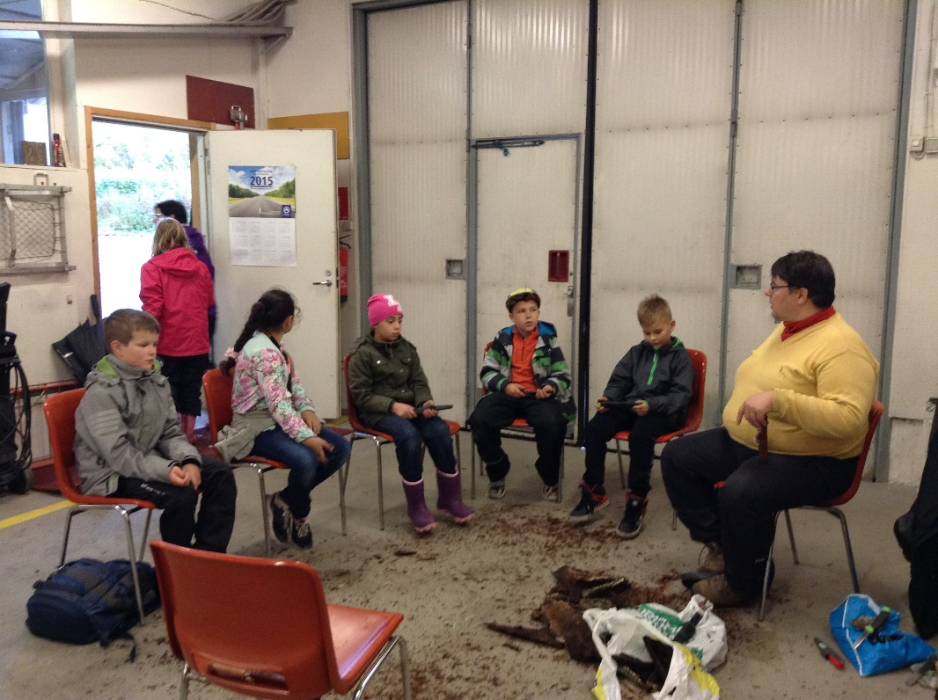
Vuolimme kaarnaveneitä. Lattialle tuli aikamoinen sotku, kun puupalaset tippuivat lattialle.
Jukka Hirvi antoi ohjeita, miten vuolla kaarnalaivoja.

Slide 17
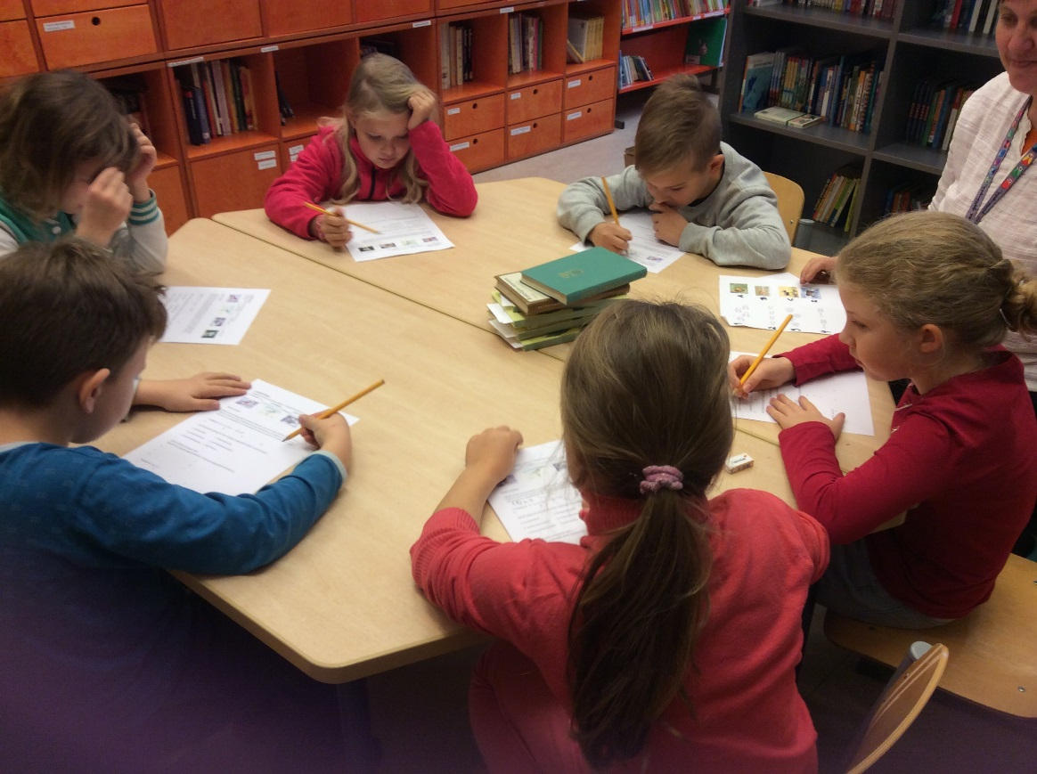
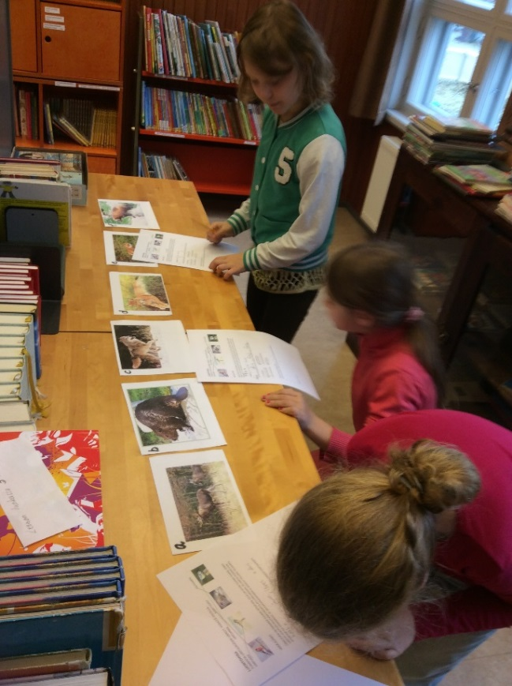
Teimme eläintentunnistustehtäviä ja muuta luontoon liittyvää kuten kasvintunnistustehtäviä.
Retken jälkeen pidimme vielä yhden teemapäivän koulussa, missä kertasimme Rutolassa opittuja asioita. Kassu, Iiris, Julia, Joona, Taimi ja Elea tekee reipasta työtä.

Slide 18
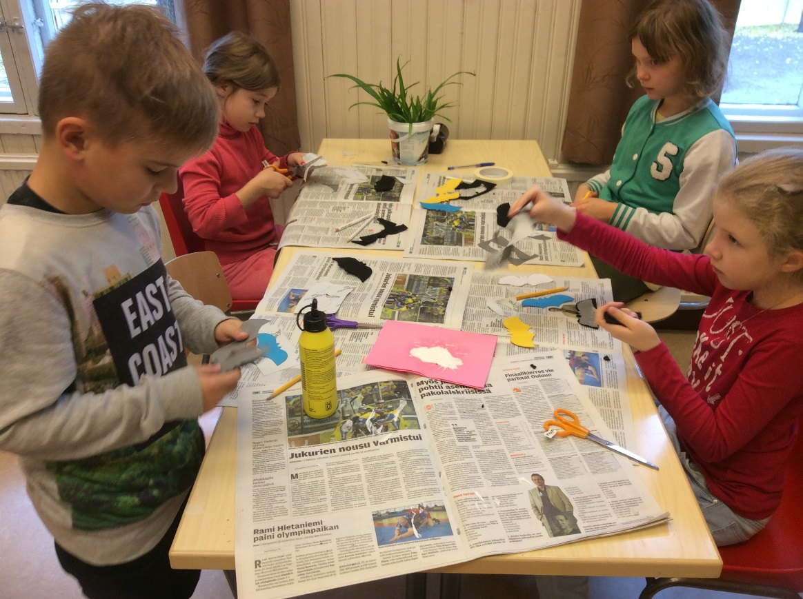
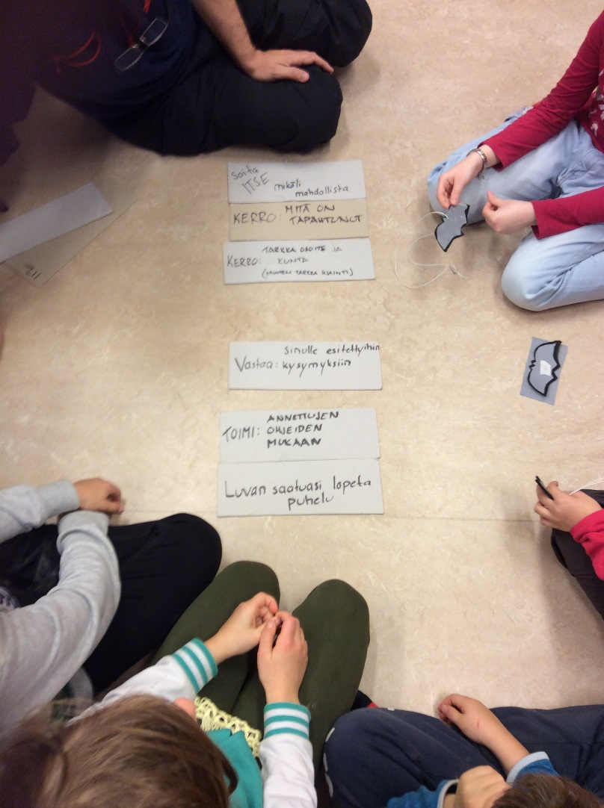
Luolassa nähdyistä lepakoista innostuneina teimme koulussa ajankohtaan ja teemaan sopivat lepakko-heijastimet.
Tässä kuvassa me mietittiin, missä järjestyksessä hätäpuhelu menee.

Slide 19
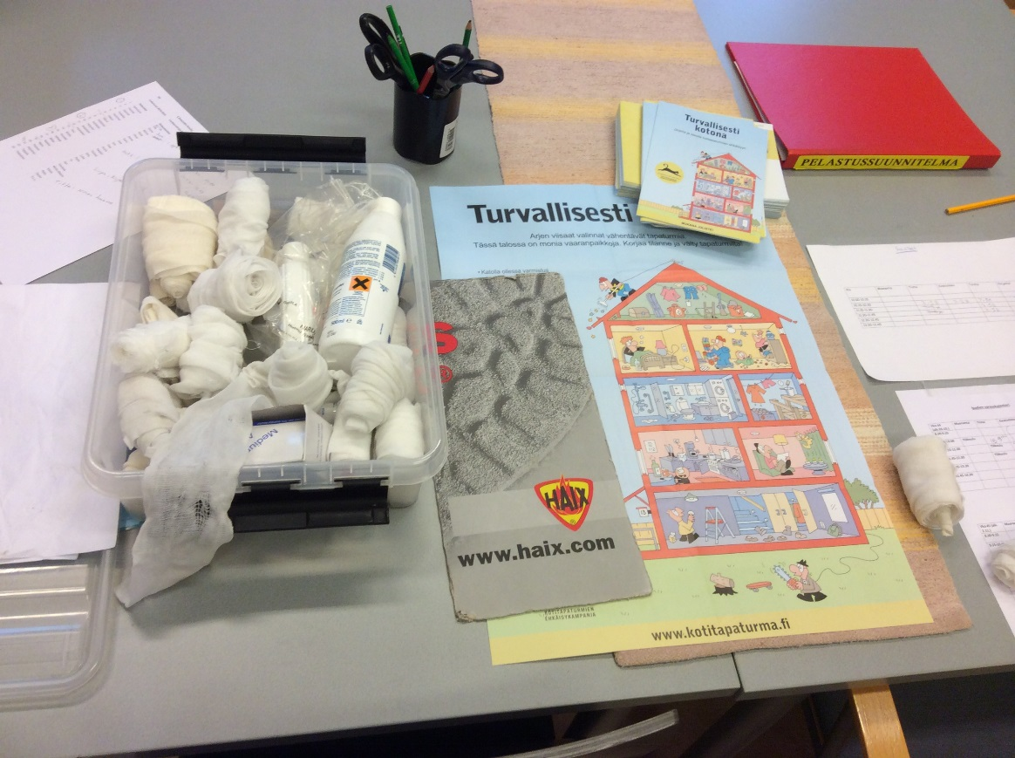
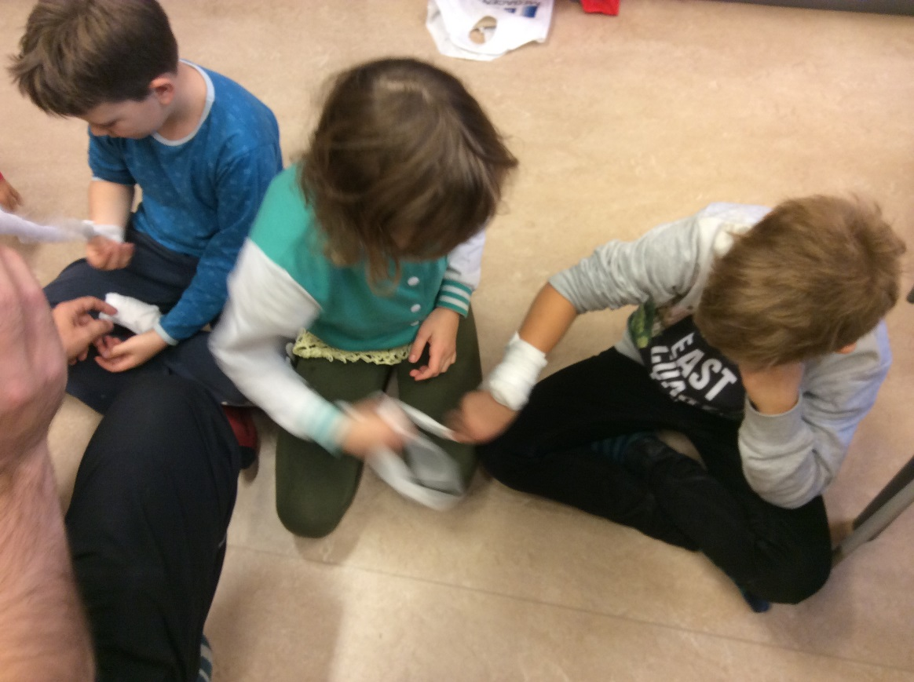
Meille tehtiin ensiapukurssi.
Me harjoittelimme siellä mm. sideharson käyttöä.

Slide 20
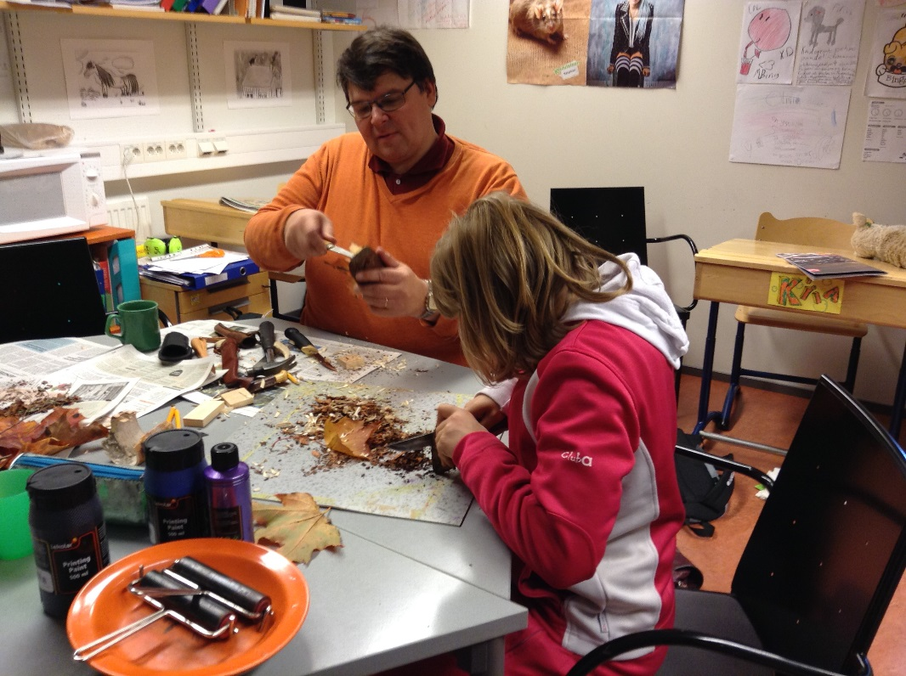
Tässä kuvassa me tehtiin kaarnaveneitä! Nyt vain koululla.

Slide 21
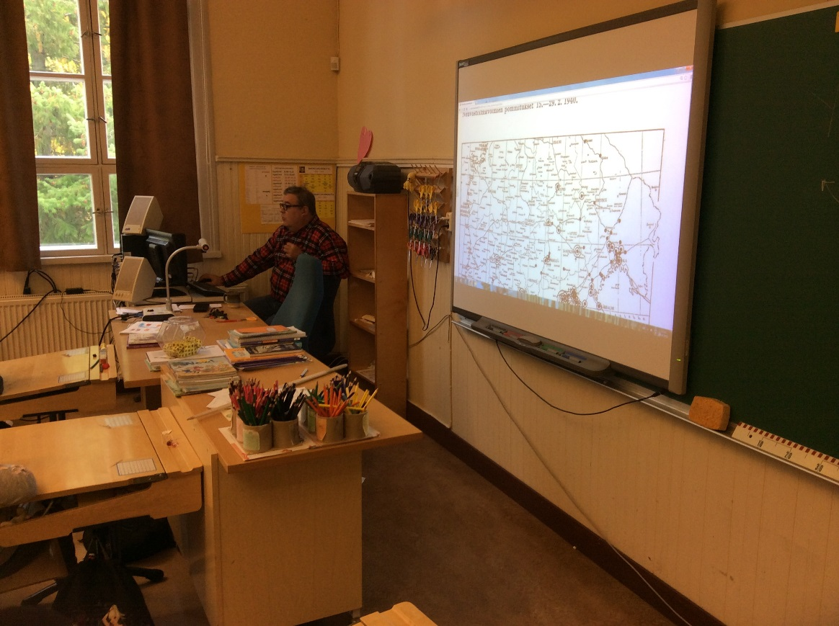
Matti kertoi meille Lappeenrannan alueen tapahtumista sota-aikana ja miksi Salpalinjakin rakennettiin aikoinaan.
Samalla kuulimme, miten Lappeenrantaa oli pommitettu mm. oman koulumme sai osuman.
Projektin lopuksi kirjoitimme, mitä olimme oppineet ja mitä mieltä olimme koko jutusta.
Projekti loppui marraskuun lopussa.

Slide 22
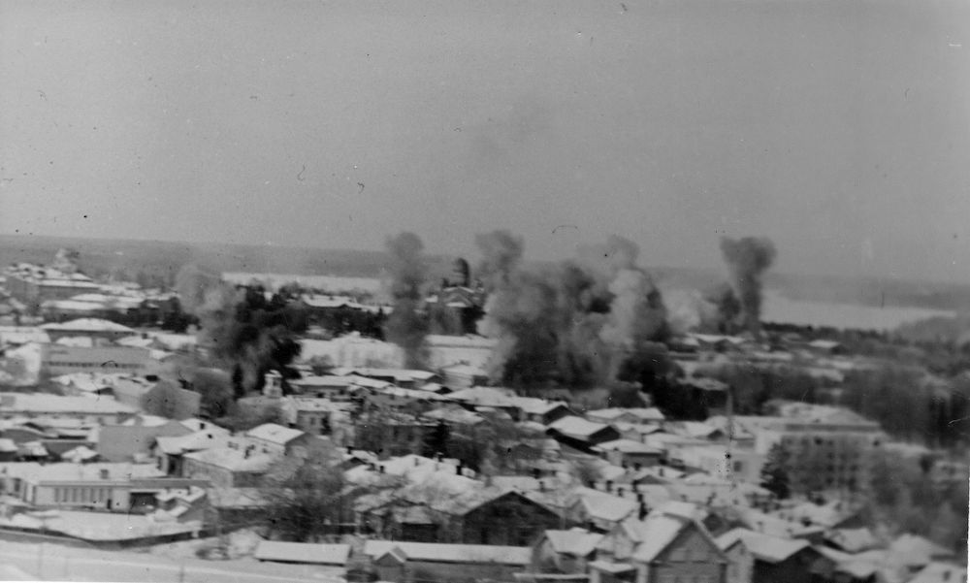
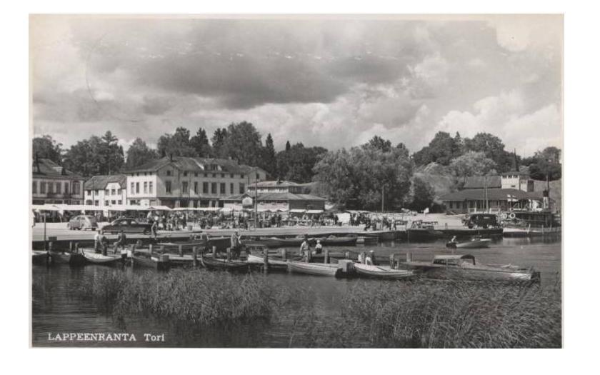
Lappeenranta sodan aikana

Slide 23
Lasten palaute
”Projekti oli kiva. Minulle jäi mieleen kivat asiat. Opin asioita, joita en ollut ennen tiennyt.” -Ilari
”Projekti oli kiva, kun mentiin Rutolaan, mutta ei enää, kun Matti jankkaa vielä sitä kaikkea! Opin paljon kaikkea uutta Venäjän ja Suomen sodasta ja että pitää panna lämpimästi päälle, sillä oli kylmä.” –Ella
”Minulle jäi mieleen, kun kävimme luolissa ja kun me veistettiin kaarnaveneitä. Haluaisin tehdä tallisia retkiä muulloinkin esim. Repovedelle – meidän luokka ja tukiluokka yhdessä.” -Tii
”Minulle jäi mieleen, että lepakot nukkuu horrosta. Mukavinta oli, kun näin lepakon. Opin, miten luolat tehtiin. Olisin halunnut, että olisimme olleet kaikki samassa ryhmässä. Haluaisin mennä sinne uudestaan.” –Petra
”Me mentiin luoliin. Siellä piti olla rauhallinen.”- Iiris
”Linja-autossa oli kivaa. Vuoleminen oli kivaa, koska tehtiin kaarnaveneitä. Kivaa oli punkkerien tutkiminen, painesiteily ja kasvien tutkiminen.” -Joona
”Projekti oli jännittävä ja mielenkiintoinen. Mieleeni jäi erityisesti se, kun saimme nähdä vanhoja bunkkereita ja lepakoita. Mietimme pari viikkoa retken jälkeen, mitä kirjoittaisimme Powerpointiin. Laitoimme kuvia ja tekstiä sinne. Retkellä oli monia ihmeellisiä ja kummallisia asioita. Oli jännittävää nähdä lepakoita ensimäistä kertaa. Luolissa oli myös paljon yöperhosia. Kerran näimme seinän, jossa oli paljon hämähäkkejä. Toiset tykkäsivät niistä ja toiset kiljuivat kauhuissaan.” –Vanessa
”Projektimme oli tosi kiva, kun teimme kaikkea.” –Eetu
”Meille tapahtui kaikenlaista. Opin lepakoista aika paljon tietoja.”-Merve
”Me käytiin luolissa. Opimme paljon historiaa ja kumpa olisin pannut lämpimästi päälle, koska Rutolassa oli kylmä.” –Karla
”Me tutustuimme Salpalinjaan. Jäi mieleen se, että yhdessä luolassa oli yksi huone, jossa oli maassa paljon vettä.” –Fatima
”Me syötiin makkaraa ja tutkittiin paloautoja. Opettelimme missä järjestyksessä hätäpuhelu menee, miten pannaan side käteen. Teimme lepakkoheijastimia ja saimme paloautoheijastimet.” -Kaisla

Slide 24
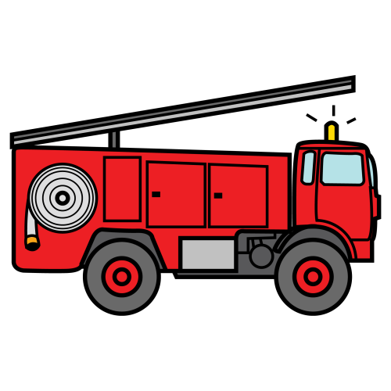

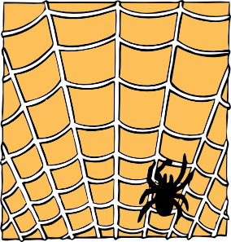
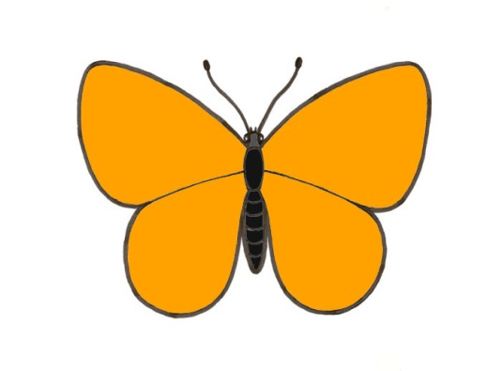
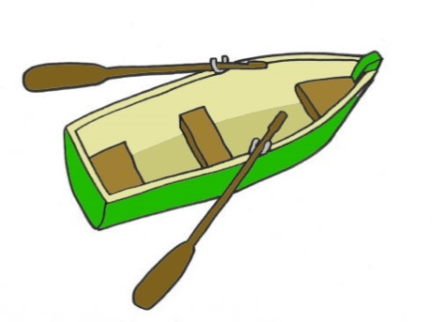
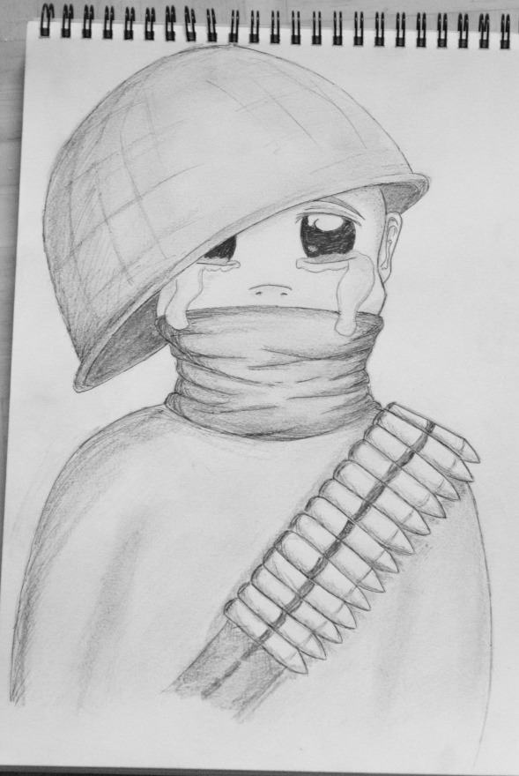
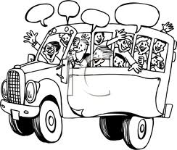
”Me syötiin makkaraa ja tutkittiin paloautoja. Opettelimme missä järjestyksessä hätäpuhelu menee, miten pannaan side käteen. Teimme lepakkoheijastimia ja saimme paloautoheijastimet.” –Kaisla
”Tutkimme salpalinjoja, lepakoita, yöperhosia ja estekiviä. Mieleen jäi luolat ja sentyyppiset. Opin, että lepakoihin ei saa koskea, vaikka mikä olisi. Olisin tutkinut Salpalinjoja enemmän.” -Taimi
”Mukavinta oli lepakot. Minulle jäi mieleen isot luolat. Opin retkestä paljon sodasta. Projekti oli todella kiva mielestäni. En olisi tehnyt mitään toisella tavalla.” -Julia
”Meidän projekti oli meilkoisen jännittävä ja hauska! Me käveltiin pitkin metsää ja sitten oltiinkin jo luolan suulla. Se paikka oli viileä ja kostea. Mieleen jäi karvaiset lepakot.” -Elea
Sota on kamalaa! Toivottavasti sitä ei enää tule tänne meille koskaan!

Slide 25
Kiitos, kun tutustuit kanssamme tähän projektiin!

